Slide 1
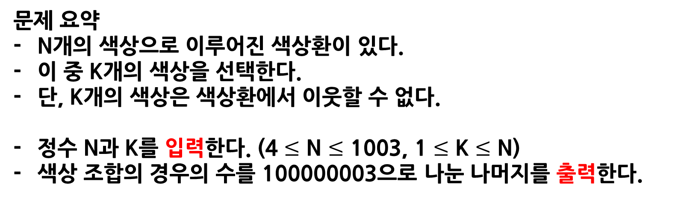
색상환
https://www.acmicpc.net/problem/2482
문제 요약
N개의 색상으로 이루어진 색상환이 있다.
이 중 K개의 색상을 선택한다.
단, K개의 색상은 색상환에서 이웃할 수 없다.
정수 N과 K를 입력한다. (4 $≤$ N $≤$ 1003, 1 $≤$ K $≤$ N)
색상 조합의 경우의 수를 100000003으로 나눈 나머지를 출력한다.

Slide 2

색상환
1st try
N ＼ K | 1 | 2 | 3 | 4 | 5 | 6
1 | 1 | 0 | 0 | 0 | 0 | …
2 | 2 | 0 | 0 | 0 | 0 | …
3 | 3 | 0 | 0 | 0 | 0 | …
4 | 4 | 2 | 0 | 0 | 0 | …
5 | 5 | 5 | 0 | 0 | 0 | …
6 | 6 | 9 | 2 | 0 | 0 | …
7 | … | … | … | … | … | …
K = 1일 경우 → N
K $>$ N/2일 경우 → 0
K = N/2일 경우 → 2 (조건 생략 가능)
그 밖에 → (N, K) = (N-2, K-1) + (N-1, K)

Slide 3
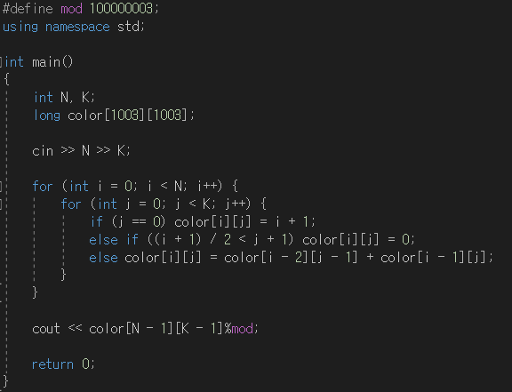
색상환
1st try

Slide 4
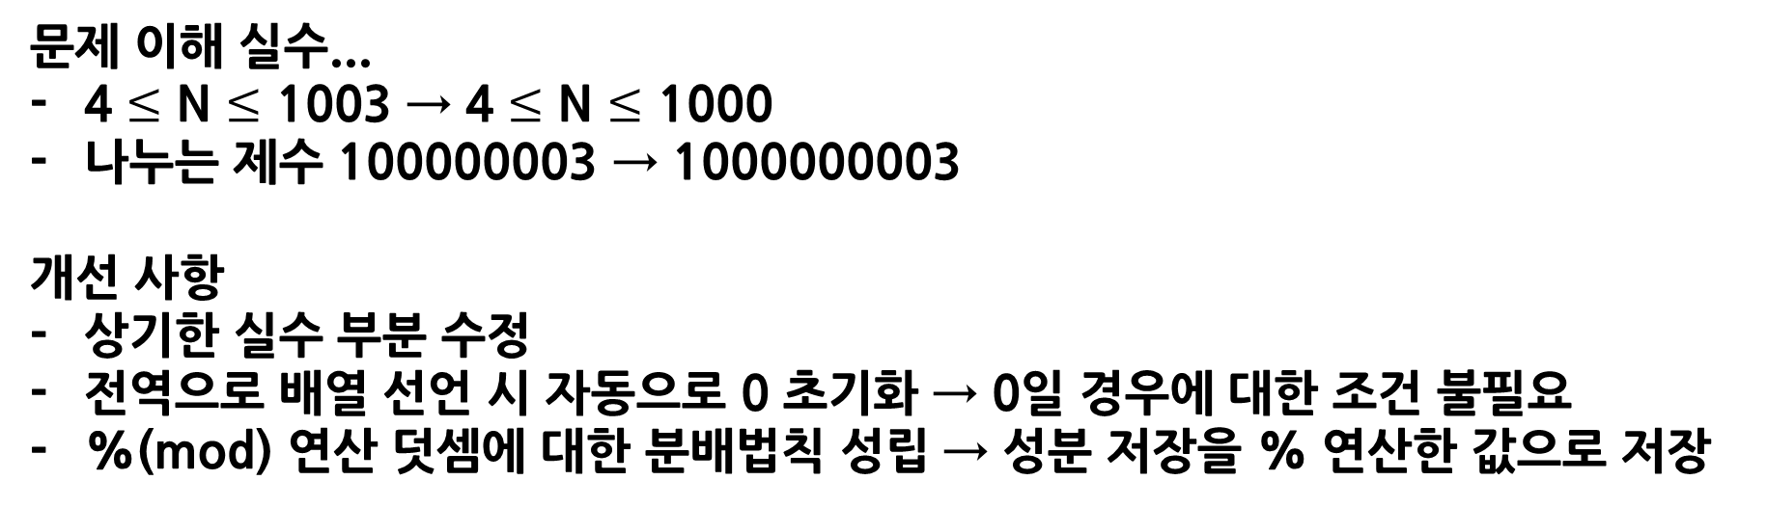
색상환
2nd try
문제 이해 실수...
4 $≤$ N $≤$ 1003 → 4 $≤$ N $≤$ 1000
나누는 제수 100000003 → 1000000003
개선 사항
상기한 실수 부분 수정
전역으로 배열 선언 시 자동으로 0 초기화 → 0일 경우에 대한 조건 불필요
%(mod) 연산 덧셈에 대한 분배법칙 성립 → 성분 저장을 % 연산한 값으로 저장

Slide 5
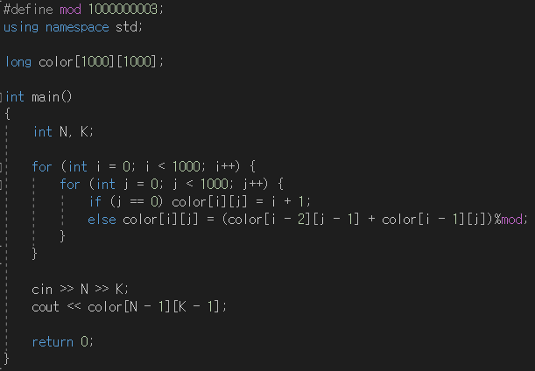
색상환
2nd try

Slide 6
색상환
3rd try
코딩 실수...
전역으로 배열 선언 시 첫 행 초기화가 없을 때 전부 0으로 초기화
0인 경우에 대한 조건 제거 후 조건 잘못 명시 (0으로 의도한 부분에 else 문이 덮어쓰게 됨)
개선 사항
첫 행 초기화를 없애는 겸사 직관적으로 행, 열에 대한 변수 조정
else 문을 else if 문으로 추가적인 조건 명시

Slide 7
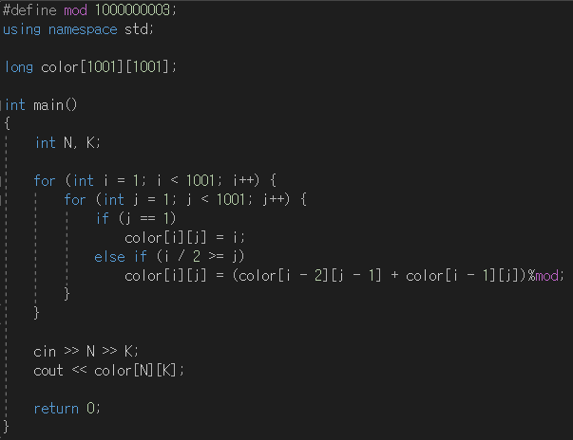
색상환
3rd try

Slide 8
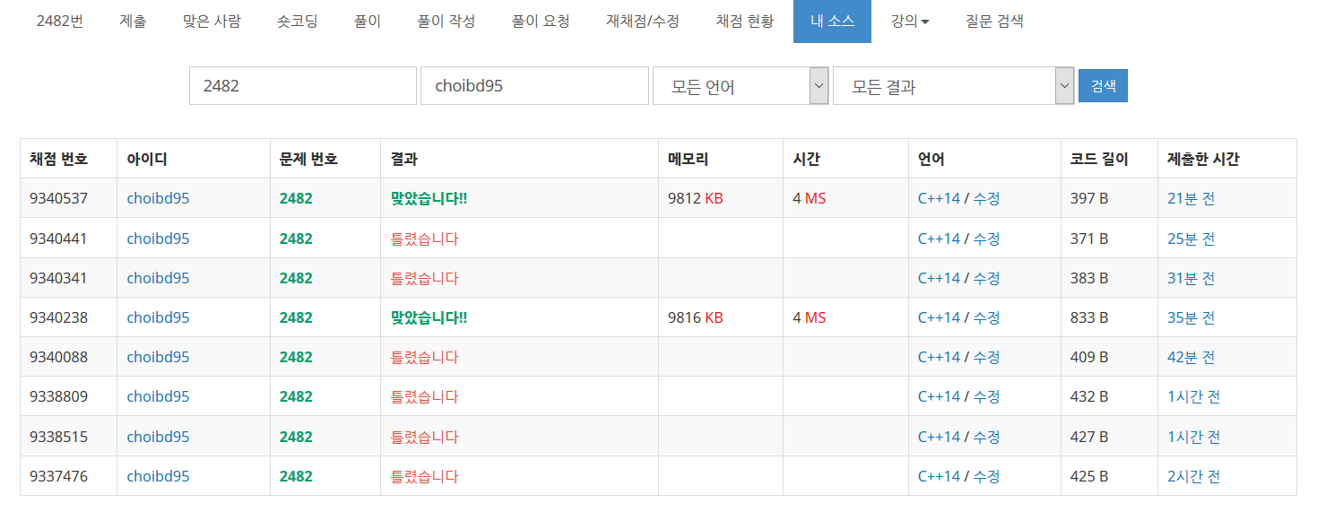
중간에 틀린 부분을 못 찾아 삽질하던 도중 답안을 참고했었습니다;;

Slide 9
색상환
풀이 점검
온전하지 못한 귀납적 접근으로 얻어걸린 답안...
(N, K) = (N-2, K-1) + (N-1, K) 에 대해 논리적으로 풀어보고자 하였지만...
N개 색상의 색상환에서 N번째 색상을 조합에 채택하지 않느냐 (N-1, K), 하느냐 (N-2, K-1)로 나뉘는 것 같으나 원(색상환)에서 부채꼴(각각의 경우)로 전환되는 경우의 수를 연관 짓는 데 실패

Slide 10
색상환
풀이 점검
N-1
1
N을 조합에 포함X
1
N-1
N-1
N
1
K개 색상을 선택
부채꼴은 결국 한쪽이 끊어진 나열과 같음
N-2
2
N을 조합에 포함
K개 색상을 선택
2
N-2
K-1개 색상을 선택

Slide 11
색상환
풀이 점검
N-1
1
(N-1)+(1)
(N-1, K)
N-2
2
N-1과 1색상을 같이 선택하는
경우의 수를 가산
색상 N이 선택되지 않은 채
그 사이에 있다고 가정하기 때문
K개 색상을 선택
두 경우 각각 가산, 감산하는 경우의 수는
같으므로 더하면 상쇄됨
N-2
1
N-2
1
2
(N-2, K-1)
1을 선택하는 경우의 수를 감산
색상 N이 선택된 채 1과
인접해 있다고 가정하기 때문
K-1개 색상을 선택

Slide 12
색상환
풀이 점검
공개된 풀이는 대체로 이런 식이지만 해당 부분에서 논리적인 연결을 찾지 못함
N-1
1
(N-1, K)
?
1
N-1
N-1
N
1
(N, K)
?
N-2
1
(N-2, K-1)
?
2
N-2

